Slide 1
Modifier & Skinned Mesh Export
CGCII
Cho sanghyun’s Game Classes II
All Right Reserved ©SD Labs

Slide 2
 CONTENTS
CGCII
Cho sanghyun’s Game Classes II
ASE Parsing이란?
ASE File의 구조
Geo Object
좌표계의 차이
  좌표
  Cull Mode
  Texture
Mesh의 구조
  Face Normal과 Vertex Normal
  Normal Parsing
  Normal 추출의 문제점
Lexer와 Parser
질문?
실습
All Right Reserved ©SD Labs

Slide 3






 3DMax Pipeline
CGCII
Cho sanghyun’s Game Classes II
3D Max Pipeline
3D Max Pipe line
Base Object들을 Modify시켜서 World Space State of the Object를 만들어 낸다.
각 Modifier들은 서로 Pipeline으로 연결되어 결과물을 받아서 처리하도록 되어 있다.
INode::EvalWorldState(…) 함수를 통해 Pipeline이 진행되고
그 결과를 얻을 수 있다.
All Right Reserved ©SD Labs

Slide 4









 Modifier Channel
CGCII
Cho sanghyun’s Game Classes II
3D Max Base Object
1. Object는 여러 개의 Channel로 나뉘어져 있다.
(ObjectTMAfterWSM만 곱하지 않으면 됨.)
2. 각 Modifier는 Object의 Channel 중 영향을 미치는 것이
정해져 있다.
Channel들
Channels
Geometry (Vertices)
Topology (Face or polygon structure)
Texture vertices(UV coordinates)
Sub-object selection
Level of selection
Display control
…
All Right Reserved ©SD Labs

Slide 5
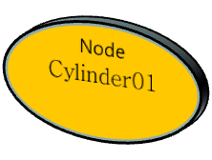
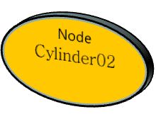


 Modifier
CGCII
Cho sanghyun’s Game Classes II
3D Max Base Object
1. Object는 여러 개의 Channel로 나뉘어져 있다.
(ObjectTMAfterWSM만 곱하지 않으면 됨.)
2. 각 Modifier는 Object의 Channel 중 영향을 미치는 것이
정해져 있다.
Reference Copy를 통해
하나의 Base Object를 여러 개의 Node들이 Ref하고 있을 수도 있다.
All Right Reserved ©SD Labs

Slide 6
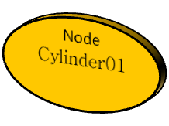
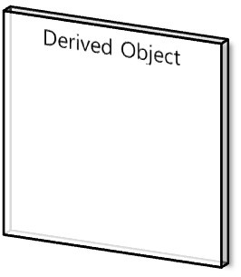
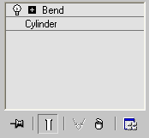





 Modifier
CGCII
Cho sanghyun’s Game Classes II
3D Max Base Object
1. Modifier를 삽입하게 되면 마치 Linked List에 Node가
삽입되듯 Derived Object가 삽입된다.
2. 삽입된 Derived Objects에 Modifier가 추가된다.
제일 끝은 항상 Base Object
Modifier Stack
All Right Reserved ©SD Labs

Slide 7





 Modifier
CGCII
Cho sanghyun’s Game Classes II
3D Max Base Object
1. 여러 개의 Modifier를 추가하게 되면
기본적으로 하나의 Derived Object가 여러 개의
Modifier를 가질 수 있다.
All Right Reserved ©SD Labs

Slide 8



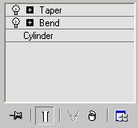



 Modifier
CGCII
Cho sanghyun’s Game Classes II
3D Max Base Object
1. Reference Copy이후에 Cylinder02쪽에 Modifer를
추가하게 되면 이렇게 된다.
Modifier Stack
All Right Reserved ©SD Labs

Slide 9


 Skinned Mesh Export
CGCII
Cho sanghyun’s Game Classes II
Skinning을 지원해주는 Modifier는 크게 2가지가 있다.
SKIN Modifier
엄청 옛날의 Modifier! (Max3인가??)
단순히 Skinned Mesh만 제공해준다.
생각보다 골치 아픈 부분이 좀 존재한다.
SKIN_CLASSID
PHYSIQUE Modifier
그나마 최신 Modifier!
Skinning뿐만 아니라 다양한 물리적 현상 표현을 위한 Modifier 기능이 있다!
최근엔 대부분 이것을 쓴다!
Class_ID(PHYSIQUE_CLASS_ID_A, PHYSIQUE_CLASS_ID_B)
일단 Skinning Info를 출력하려면 먼저 Skinned를 지원하는 Modifier가 존재하는 지를 먼저 찾아야한다.
All Right Reserved ©SD Labs

Slide 10
 Finding Skin Modifier
CGCII
Cho sanghyun’s Game Classes II
Modifier* AsciiExp::FindSkinModifier(INode *pNode)
{
// 1) 먼저Node의Object를얻는다.
Object* ObjectPtr = pNode->GetObjectRef();
// Check) Object가없다면그냥끝냄~
if (!ObjectPtr) return NULL;
// 2) List를 타고가며DerivedObject가끝날 때까지찾는다.
while(ObjectPtr->SuperClassID() == GEN_DERIVOB_CLASS_ID)
{
// - DerivedObject로casting을한다.
IDerivedObject* DerivedObjectPtr = static_cast<IDerivedObject*>(ObjectPtr);
// - Loop를돌며Modifier stack의모든Modifier를뒤진다.
for(int i=0; i<DerivedObjectPtr->NumModifiers(); ++i)
{
// - 현재의Modifier를얻고...
Modifier* ModifierPtr = DerivedObjectPtr->GetModifier(i);
// - Skin Modifier인가???
if (ModifierPtr ->ClassID() == SKIN_CLASSID)
{
// Return) 맞다! 되돌림!
return ModifierPtr;
}
}
// - 다음Object~
ObjectPtr = DerivedObjectPtr->GetObjRef();
}
// Return) 실패!! 못찾았다!!!
return NULL;
}
제일 먼저 Object를 얻는다.
Linked List를 타고 가며 Derived Object가 끝날 때까지 돈다
Derived Object 내에 Modifier를 모조리 조사한다.
Modifier가 SKIN Modifer인지를 검사한다.
기면 Return!!!
All Right Reserved ©SD Labs

Slide 11
 Finding Skin Modifier
CGCII
Cho sanghyun’s Game Classes II
Modifier* AsciiExp::FindPhysiqueModifier(INode *pNode)
{
// 1) 먼저Node의Object를얻는다.
Object* ObjectPtr = pNode->GetObjectRef();
// Check) Object가없다면그냥끝냄~
if (!ObjectPtr) return NULL;
// 2) List를 타고가며DerivedObject가끝날 때까지찾는다.
while(ObjectPtr->SuperClassID() == GEN_DERIVOB_CLASS_ID)
{
// - DerivedObject로casting을한다.
IDerivedObject* DerivedObjectPtr = static_cast<IDerivedObject*>(ObjectPtr);
// - Loop를돌며Modifier stack의모든Modifier를뒤진다.
for(int i=0; i<DerivedObjectPtr->NumModifiers(); ++i)
{
// - 현재의Modifier를얻고...
Modifier* ModifierPtr = DerivedObjectPtr->GetModifier(i);
// - Physique Modifier인가???
if (ModifierPtr ->ClassID() == Class_ID(PHYSIQUE_CLASS_ID_A, PHYSIQUE_CLASS_ID_B))
{
// Return) 맞다! 되돌림!
return modifier;
}
}
// - 다음Object~
ObjectPtr = DerivedObjectPtr->GetObjRef();
}
// Return) 실패!! 못찾았다!!!
return NULL;
}
이것만 다름.
All Right Reserved ©SD Labs

Slide 12
☑ 실습
CGCII
Cho sanghyun’s Game Classes II
Skinned Mesh의 Export
All Right Reserved ©SD Labs

